Slide 1



Todas
View in Power BI
Last data refresh:
29/03/2022 19:00:19 UTC
Downloaded at:
29/03/2022 19:13:37 UTC

Slide 2
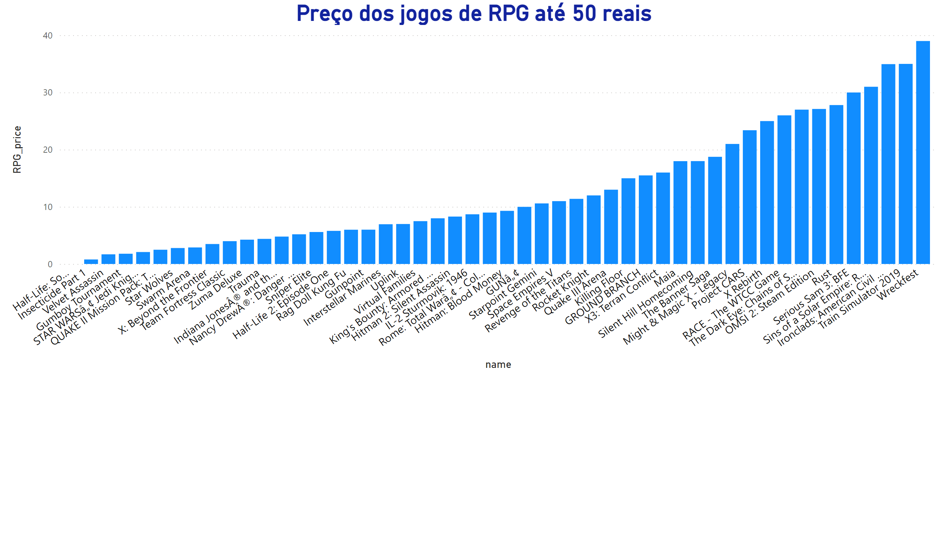
16- Preço dos jogos de RPG até 50 reais
Notes:
Preço dos jogos de RPG até 50 reais
No alt text provided

